Slide 1

OFICINA
DE ROBÔS
Automatize tarefas.
Ganhe tempo. Gere valor.
AUTOMAÇÃO
⏱ 30 minutos ▶ Prática ao vivo

Slide 2

02
O PROBLEMA
Quanto tempo gastamos fazendo tarefas repetitivas?
REPETIÇÃO
Consultar informações em sites
↓
TEMPO
Copiar dados entre sistemas
↓
Renomear arquivos
CUSTO
Baixar documentos
↓
Atualizar planilhas
ERROS
Enviar e-mails repetitivos

Slide 3
03
O QUE É UM ROBÔ?
Um robô de software é um programa que executa no computador, de forma automática, as tarefas que faríamos manualmente
◎
☰
▤
↓
Abrir sites
Clicar em botões
Preencher formulários
Baixar arquivos
▦
✉
{ }
▲
Ler planilhas
Enviar e-mails
Consumir APIs
Gerar relatórios

Slide 4
04
O SEGREDO
ANTES
DEPOIS
•
Pessoa
•
Robô
•
Sistema
•
Sistema
•
Planilha
•
Planilha
•
E-mail
•
E-mail
•
Pessoa recebe o resultado

Slide 5
05
HOJE VAMOS CONSTRUIR UM ROBÔ
Desafio: consultar automaticamente a SELIC utilizando a API oficial do Banco Central.
Fluxo:
API
Py
XLS
▲
API do BACEN
Python
Excel
Relatório
Dados oficiais, públicos e 100% gratuitos.

Slide 6
06
O PROMPT (IA GRATUITA)
"Crie um programa em Python que consulte a API pública do Banco Central (SGS) e obtenha a Selic, série 1178, no período escolhido (padrão: últimos 12 meses).
O programa deve:
• Tratar erros e usar dados de contingência se a internet falhar
• Mostrar um painel visual com gráficos e indicadores na tela
• Gerar Excel (Dados, Resumo e Mudanças), gráfico e relatório PDF
• Registrar a execução em log e usar só bibliotecas gratuitas"
A IA gratuita escreve o código para você.

Slide 7
07
IAs GRATUITAS PARA USAR
Cole o mesmo prompt em qualquer uma e compare as respostas. Nunca insira dados de clientes, senhas ou informações internas.
ChatGPT
Claude
Gemini
Microsoft Copilot
OpenAI · código e textos
chatgpt.com
Código e análises
claude.ai
Google · Gmail e Drive
gemini.google.com
No Windows e no Edge
copilot.microsoft.com
GitHub Copilot
Perplexity
NotebookLM
Meta AI
Programa no VS Code
plano gratuito
Pesquisa com fontes
perplexity.ai
Estuda seus PDFs
notebooklm.google.com
Dentro do WhatsApp
meta.ai

Slide 8
08
EXECUTANDO O ROBÔ
$ RoboSelic.exe (ou: python main.py)
Consultando a API do Banco Central (série 1178)...
✔ Dados obtidos com sucesso: 251 registros.
✔
Período: 24/09/2025 a 23/09/2026 (12 meses)
Último valor: 13,65% | Variação: -1,25 p.p.
Robô executado
com sucesso!
Painel: output\painel_selic.html
Excel, gráfico e PDF na mesma pasta
Processo concluído com sucesso. Abrindo o painel...

Slide 9
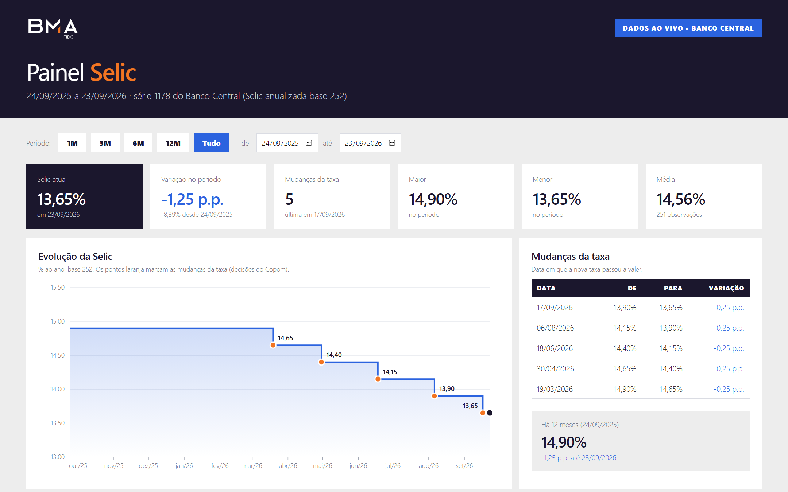
09
O PAINEL NA TELA
Abre sozinho
no navegador, ao final da execução
Filtros 1M a 12M
e datas livres, recalculados na hora
Decisões do Copom
marcadas no gráfico e na tabela
Funciona offline
arquivo único, sem internet
Período configurável
parametros.ini ou atalho "escolher período"

Slide 10
10
RESULTADO
SELIC – Últimos 12 meses
Evolução da Selic (% a.a.)
Últimos 12 meses
Data | Selic (% a.a.)
23/09/2026 | 13,65
17/09/2026 | 13,65
06/08/2026 | 13,90
18/06/2026 | 14,15
30/04/2026 | 14,40
19/03/2026 | 14,65
24/09/2025 | 14,90

Slide 11
11
RESUMO EXECUTIVO
Primeiro valor (24/09/2025)
14,90%
A Selic anualizada base 252 caiu 1,25 ponto percentual nos últimos 12 meses, em 5 cortes de 0,25 decididos pelo Copom, encerrando o período em 13,65%.
Último valor (23/09/2026)
13,65%
Variação no período
-1,25 p.p. (-8,39%)
Maior valor
14,90%
Menor valor
13,65%

Slide 12
12
O MESMO CONCEITO SERVE PARA
$
📈
%
▥
PTAX (Dólar)
IPCA
CDI
IGP-M
▤
▦
✎
◆
CNPJ / Empresas
NF-e
Protestos
Serasa
▤
▥
◕
+
CNAB
Relatórios
Dashboards
E muito mais!

Slide 13
13
DESAFIO
!
Pense em uma tarefa que você
faz toda semana.
Ela provavelmente pode virar um robô!

Slide 14
14
PRÓXIMA OFICINA
Um robô escolhido pela equipe
será construído juntos!
17
Participe, proponha e automatize!

Slide 15
Automatizar é transformar tempo em valor.
Menos repetição. Mais estratégia. Mais impacto.

Slide 16

LEVE O PROJETO COM VOCÊ
No repositório você encontra:
✓ PowerPoint, apostila e guia executivo
✓ Código Python e prompt completo
✓ Instalador para Windows (sem Python)
✓ Painel, Excel, gráfico e PDF de exemplo
✓ Roteiro e links úteis
Aponte a câmera do celular
github.com/thaiza-commits/oficina-de-robos-bma
Automatize tarefas. Ganhe tempo. Gere valor.

